Slide 1
Varuförsörjningens informationsmöte 25 september

Slide 2
Agenda
Nya avtal
Pågående upphandlingar
Upphandlingar som ska påbörjas
Sortimentsförändringen
Allmän information
Artikelförändringar
Produktinformation
Reklamationer
Studiebesök Västmanland
Övrigt – menti, kommande möte

Slide 3
Nya avtal
Laboratoriematerial, allmänt VF2023-00020, avtalsstart 2024-09-01
Insulinpumpar och sensorsystem VF2023-00039, avtalsstart 2024-09-01
Papper och plast OMTAG 2 VF2024-00034, avtalsstart 2024-09-01
Snabbtest för Strep A VF2023-00029, avtalsstart 2024-10-01
Patientnära analyser (PNA) innehållande reagens, instrument samt kontroller (B-Keton och P-Glukos samt Glukosbelastningsdryck) VF2024-00021, avtalsstart 2024-10-01

Slide 4
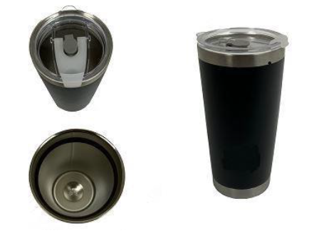
Nya avtal
Husgeråd Omtag 1 (VF2024-00013) avtalsstart 1 september 2024.
Ny leverantör av glas & muggar. Tidigare Menigo, nu Harlequin Trade.
Nyheter: Champagneglas (i glas, tidigare plast) och en termosmugg

Slide 5
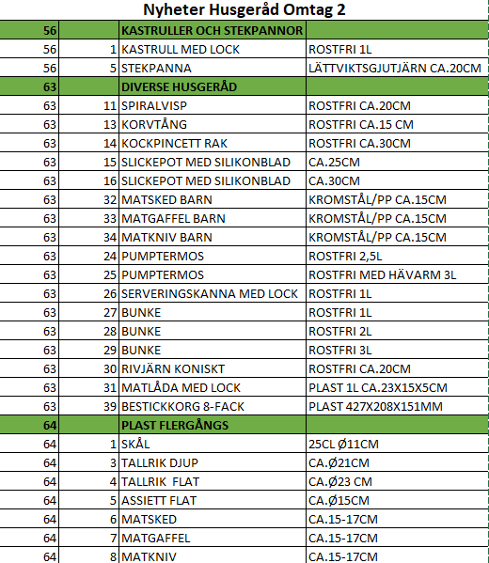
Nya avtal
Husgeråd Omtag 2 (VF2024-00032) avtalsstart 1 september 2024.
Samma avtalsleverantör som tidigare, Menigo. Flera produkter är exakt samma som tidigare, andra liknande.
Nyheter: Husgeråd sortiment
Ett bildmaterial finns på vår hemsida (observera att priser kan ändras under tid)

Slide 6
Pågående upphandlingar
Arbete med kravställning: Förbandsmaterial
Steriliseringsmaterial
Ögonoperationsmaterial och implantat
Hjärt- och lungmaskinmaterial
Kuvert, journalmappar och påsar
Blanketter och broschyrer
Kemisk-tekniska produkter
AN/IVA
Gynekologiska specialprodukter
Hjärtklaffar och grafter

Slide 7
Pågående upphandlingar
Arbete med kravställning: Intervention kundanpassade set - Upphandlingen omfattar alla kundanapassade set inom röntgen; intervention (coronar, perifer, neuro), ultraljud, TAVI.
Upphandlingen ska även omfatta vissa set, t ex EVAR, som på vissa sjukhus utförs av kärlkirurgiska verksamheter.
Denna upphandling är en pilotupphandling för projekt kategoristyrning. Syftet är att genom högre affärsmässighet i upphandlingen kunna sänka inköpskostnaderna.

Slide 8
Pågående upphandlingar
Utvärdering: Operationsmaterial allmänt, omtag
Kläder och skydd för avd/op, omtag
Intubering
Tilldelad: Operationsmaterial allmänt
Kläder och skydd för avd/op
Diabetesmaterial
Överprövad: Diabetesmaterial

Slide 9
Upphandlingar som ska påbörjas
Injektion- infusion- transfusionsmaterial
(förfrågan om expertgrupp under hösten, kravarbete startar i vinter)
Värmeprodukter anestesi
(förfrågan om expertgrupp under hösten, kravarbete startar i vinter)
Energiinstrument (suturer och stapling)
Intervention TAVI
Intervention Kärl
Sjukvårdsmaterial, allmänt
Gips och tillbehör
Diagnostikinstrument
Om du vill delta i någon av dessa expertgrupper, kontakta upphandling@varuforsorjningen.se

Slide 10
Sortimentsförändringen
Beslut i VF-nämnden att genomföra en sortimentsminskning på grund av budgetbegränsningar.
I samband med Varuförsörjnings försök att verkställa beslutet framkom flera komplikationer och vi valde därför att inte genomföra neddagringen
Nuläge - Artiklarna ligger kvar i sortimentet, trots kvarstående problem med leveranssäkerheten.
Vi planerar att upphandla dessa artiklar, men de förväntas inte finnas som nya artiklar i systemet förrän till våren.

Slide 11
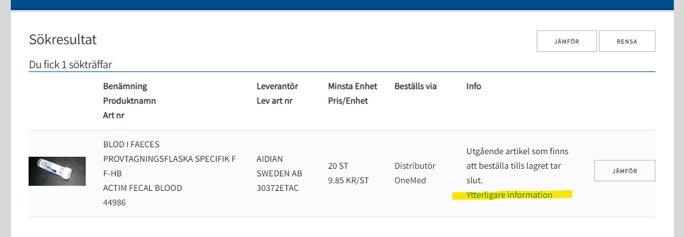
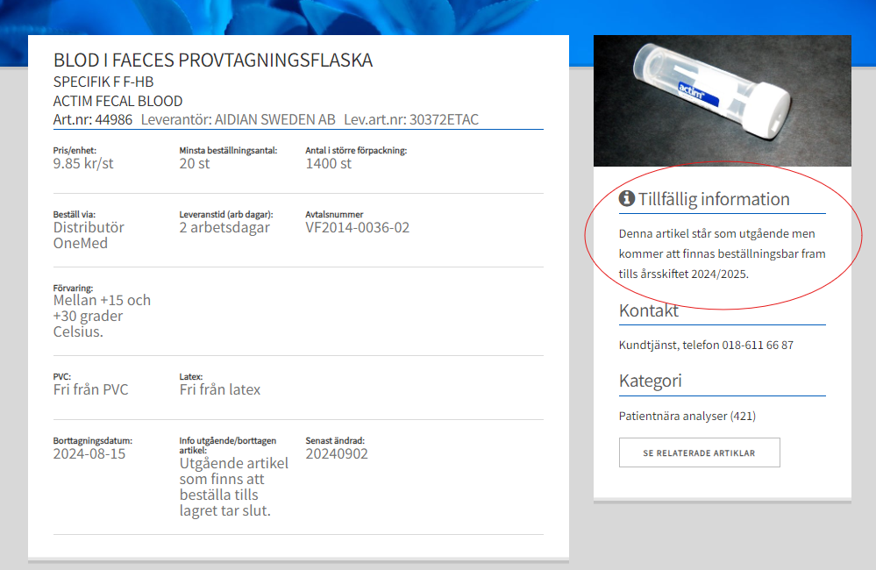
Allmän information
Utgångsmarkerade artiklar som ska finnas beställningsbara till årsskiftet
Markeringen kan vi tyvärr inte ta bort ur systemet vilket gör att detta fortsatt kommer att synas på hemsidan. Det som nu lagts till för resp. artikel är en tillfällig information som kompletterar artikelinfon med text om att artikeln kommer finnas beställningsbar tills årsskiftet 2024/2025.

Slide 12
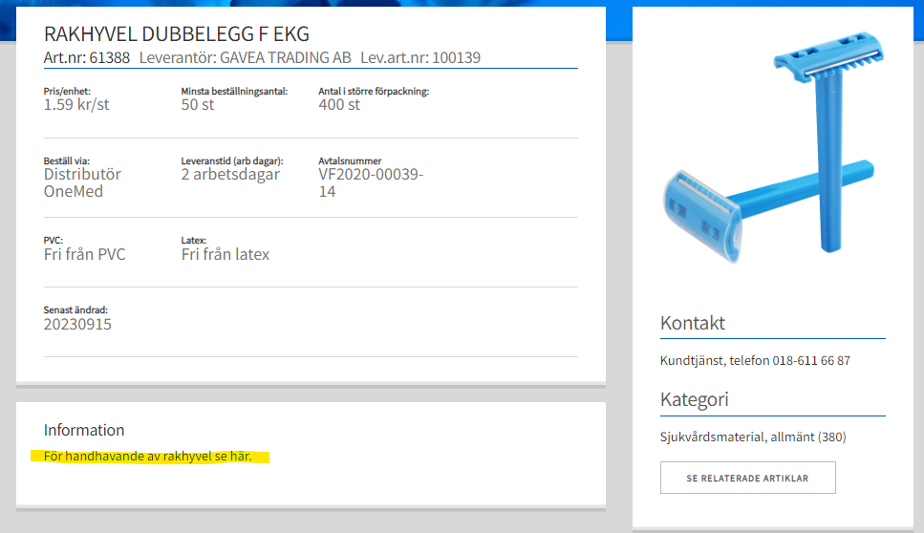
Allmän information
När vi har kompletterande information till artiklarna som inte får plats i artikelinformationen kan vi lägga till kompletterande information och det kan synas på två olika sätt:
Alternativ 1:
En text på artikeln i sökfältet med ”Ytterligare information”.
Informationen syns då på artikeln.

Slide 13
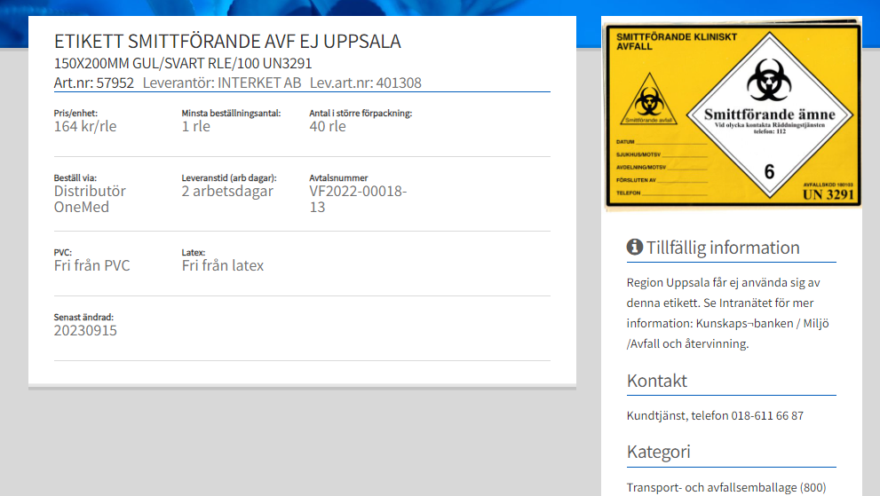
Allmän information
Alternativ 2:
En text på artikeln i sökfältet med ”Ytterligare information”.
Informationen syns då på artikeln men till höger om artikelinformationen.

Slide 14
Artikelförändringar
Operations- och undersökningshandskar
Bomullsvante tätt stickad har utgått då Medea AB gått i konkurs. Vi arbetar just nu med att hitta en ersättare.

Slide 15
Artikelförändringar
Operations- och undersökningshandskar
Plasthandske parpackad på papper har utgått hos leverantören. Avtal med ny leverantör kommer inom kort.

Slide 16
Produktinformation
Kemtekniska produkter:
61882 Desinfektionsservett 20x20cm från Mediplast utgår, vi hänvisar till likvärdig artikel 61881 från KiiltoClean.
Papper & Plast:
64410 Kaffesked paddelmodell utgår och ersätts av en rörpinne artnr 65026.
Förband:
Huvudförband Dananet (stl S, M och L) från Mediplast utgår och ersätts med Headfix från OneMed. Vi har idag redan XL från OneMed.

Slide 17
Reklamationer och beställarfrågor
Ny rutin för reklamationshantering från 2024-05-03
Reklamationen sker nu via ett digitalt dokumentet som finns på vår hemsida Reklamationer och övriga avvikelser - Varuförsörjningen (varuforsorjningen.se)
Fyll i din kontaktinformation, information om artikeln och beskriv vad som är fel. Detta går sedan direkt till leverantören när du väljer skicka.
Leverantören kontaktar er om de vill få in den felaktiga produkten. Du ska inte skicka in den direkt utan vänta på besked från leverantören så de hantera reklamationen ihop med artikeln på bästa sätt.
Ett formuläret för varje artikel om det är flera olika artiklar som felar.
Om det är något du undrar över, kontakta Varuförsörjningen upphandling@varuforsorjningen.se 018-611 66 87 måndag-fredag kl.09:00-11:30
Gäller frågan beställningar kontakta ansvarig för beställarstödet i din region.
Uppsala - ekonomiservice@regionuppsala.se
Dalarna - leverantorsfaktura.support@regiondalarna.se
Sörmland - Beställarstöd och Procedosupport 016-10 33 80
Örebro- Servicecenter, tel 260 00 (019-602 60 00)
Västmanland - systemstod.ekonomi@regionvastmanland.se

Slide 18
Synpunkter som inte är en reklamation
Om du har synpunkter på en produkt, som inte är ett produktionsfel utan mer en åsikt, kan du framföra det till oss.
Vi registrerar alla inkomna synpunkter och tar med oss dessa till kommande upphandlingar och leverantörsmöten.
Fyll i blanketten Synpunkter på produkt och mejla den till upphandling@varuforsorjningen.se
Blanketten finns på vår hemsida under rubriken – För beställare , Reklamationer och övriga avvikelser.

Slide 19
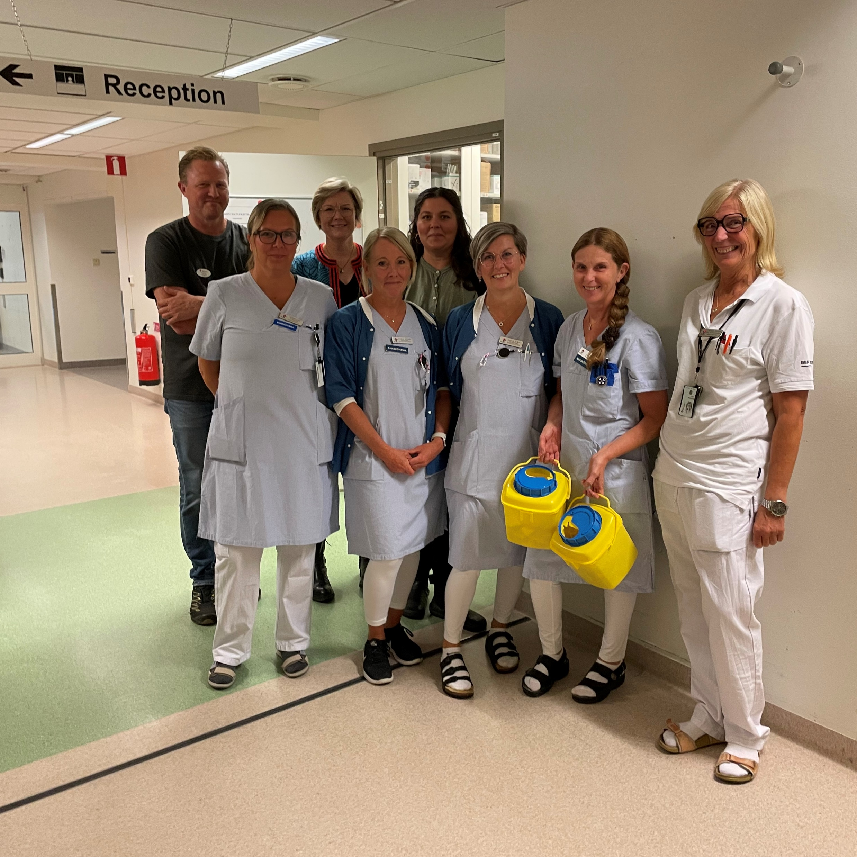
Studiebesök i Västerås
Tack Västmanland för studiebesöket!
Är det någon annan region/avdelning/enhet som önskar besök från Varuförsörjningen är ni mer än välkomna att kontakta oss!
Notes:
Under besöket träffade de Tobias Blomqvist (logistikchef), Sophie Andersson (regionstabschef och medlem i beredningsgruppen) samt flera enhetschefer inom vårdverksamheten.
Ett tydligt problem som lyftes fram är att kommunikationsvägarna mellan Varuförsörjningen och regionerna är för långa, vilket resulterar i att viss information går förlorad. Vi bedömer därför att vi behöver genomföra fler fysiska besök framöver.

Slide 20
Menti

Slide 21
Tack för idag!
Nästa möte 23/10
Operationsmaterial, allmänt
Kläder och skydd för avdelning och operation
Följ oss på instagram @varuforsorjningen

